Slide 1
FINCH (芬奇) SCIENCE
阿茲海默症中的
粒線體斑塊
健康 → 受損 → 聚集
Mitochondrial plaques（MPs）
受損粒線體為何在神經突內累積，
而清除系統又為何來不及處理？
溶酶體延遲靠近
→ 清除仍不完整
Dan X. et al. · Nature Neuroscience · 2026 · DOI 10.1038/s41593-026-02390-1
教育性科學導讀｜不構成醫療建議

Slide 2
CORE FINDING
一句話結論：不是只有『垃圾變多』
受損粒線體先累積；溶酶體較晚靠近，而且清除未必完成，最後形成粒線體斑塊。
01
02
03
04
異常累積
延遲招募
清除不全
形成 MPs
神經突內出現大型、密集的粒線體聚集。
溶酶體增加晚於粒線體累積。
酸化與降解流程沒有完全處理堆積。
中性與酸性粒線體同時留在斑塊內。
論文直接觀察 + 作者機制解讀
Dan X. et al. · Nature Neuroscience · 2026 · DOI 10.1038/s41593-026-02390-1
教育性科學整理｜AI 輔助並經人工編修｜不構成醫療建議
02

Slide 3
BIOLOGY IN PLAIN LANGUAGE
背景：正常的粒線體清除，在哪一步失靈？
正常狀態
健康粒線體
粒線體受損
溶酶體包覆
分解與回收
本研究真正追問
是粒線體先大量塞住？
還是溶酶體先失去功能？
兩者如何串成 MPs？
研究以活體／新鮮腦切片的 mt-Keima 訊號追蹤酸性與中性環境，補上過去只看靜態切片的不足。
Dan X. et al. · Nature Neuroscience · 2026 · DOI 10.1038/s41593-026-02390-1
教育性科學整理｜AI 輔助並經人工編修｜不構成醫療建議
03

Slide 4
STUDY DESIGN
研究設計：四層證據，各回答不同問題
核心追蹤模型
交叉模型
APP/PSEN1/mt-Keima
5xFAD 小鼠
用 pH 敏感訊號區分中性（綠）與進入酸性環境（橙）的粒線體，觀察形成順序。
在另一種 AD 小鼠模型中確認 MP-like 結構，降低單一模型特例的疑慮。
比較基準
跨物種支持
WT／健康對照
人類死後腦組織
確認正常老化時的粒線體多為小型、分散訊號，而非大型斑塊。
確認人類 AD 腦中也可見相似聚集；只能支持存在與關聯，不能證明因果。
讀法：小鼠提供時間順序與機制線索；人類組織提供疾病相關性，兩者不能互相取代。
Dan X. et al. · Nature Neuroscience · 2026 · DOI 10.1038/s41593-026-02390-1
教育性科學整理｜AI 輔助並經人工編修｜不構成醫療建議
04

Slide 5
DEFINITION
什麼是粒線體斑塊（MPs）？
一般的基礎粒線體自噬
粒線體斑塊（MPs）
大型、高密度
中性 + 酸性
神經突內
小型、分散，常位於細胞核周圍
它不是單一自噬泡，也不是 Aβ 斑塊的另一個名稱。
Dan X. et al. · Nature Neuroscience · 2026 · DOI 10.1038/s41593-026-02390-1
教育性科學整理｜AI 輔助並經人工編修｜不構成醫療建議
05

Slide 6
DIRECT OBSERVATION · MOUSE MODEL
時空軌跡：MPs 隨疾病進程擴大
皮質較早、密度較高；海馬迴較晚。隨年齡增加，皮質 MPs 的大小與密度上升。
15 週
15–25 週
50–60 週
皮質已可見 MPs
海馬迴較晚出現
大型聚集與酸性訊號明顯
Dan X. et al. · Nature Neuroscience · 2026 · DOI 10.1038/s41593-026-02390-1
教育性科學整理｜AI 輔助並經人工編修｜不構成醫療建議
06

Slide 7
EVIDENCE VS INTERPRETATION
溶酶體：來得較晚，也未必清得乾淨
直接觀察
機制推論
論文直接看到什麼？
作者如何解讀？
• 15 週時，MPs 內進入溶酶體的粒線體較少。
• 到 25 週，溶酶體相關訊號增加。
• 後期共位比例再次下降，顯示清除速度可能追不上累積。
• 皮質 Cathepsin D 前驅物增加，但成熟形式與實際活性沒有同步上升。
粒線體先累積，溶酶體招募像是延遲的補償反應；但溶酶體成熟、酸化或降解能力不足，使 mitophagy 無法完成。
這是由多組結果支持的機制解讀，不等於已證明唯一因果路徑。
Dan X. et al. · Nature Neuroscience · 2026 · DOI 10.1038/s41593-026-02390-1
教育性科學整理｜AI 輔助並經人工編修｜不構成醫療建議
07

Slide 8
SPATIAL RELATIONSHIP
MPs 與 Aβ：可以各自出現，也會逐漸交織
不要把 MPs 畫成由 Aβ 單向『製造』：早期兩者可分開，後期大型 MPs 更常與 Aβ 形成混合斑塊。
早期｜各自存在
平均重疊約 7.3%
後期｜混合斑塊增加
直接觀察
MPs 與 Aβ 空間接近但仍是不同實體。
Dan X. et al. · Nature Neuroscience · 2026 · DOI 10.1038/s41593-026-02390-1
教育性科學整理｜AI 輔助並經人工編修｜不構成醫療建議
08

Slide 9
HUMAN EVIDENCE
人類死後腦組織：支持『存在』，不能證明『因果』
健康對照
AD 死後腦組織
粒線體多為較均勻、分散的分布
可見 MP-like 聚集，且多與溶酶體標記共位
可以支持
MPs 與 AD 的關聯及跨物種存在
不能證明
MPs 造成認知衰退，或清除 MPs 能改善患者
Dan X. et al. · Nature Neuroscience · 2026 · DOI 10.1038/s41593-026-02390-1
教育性科學整理｜AI 輔助並經人工編修｜不構成醫療建議
09

Slide 10
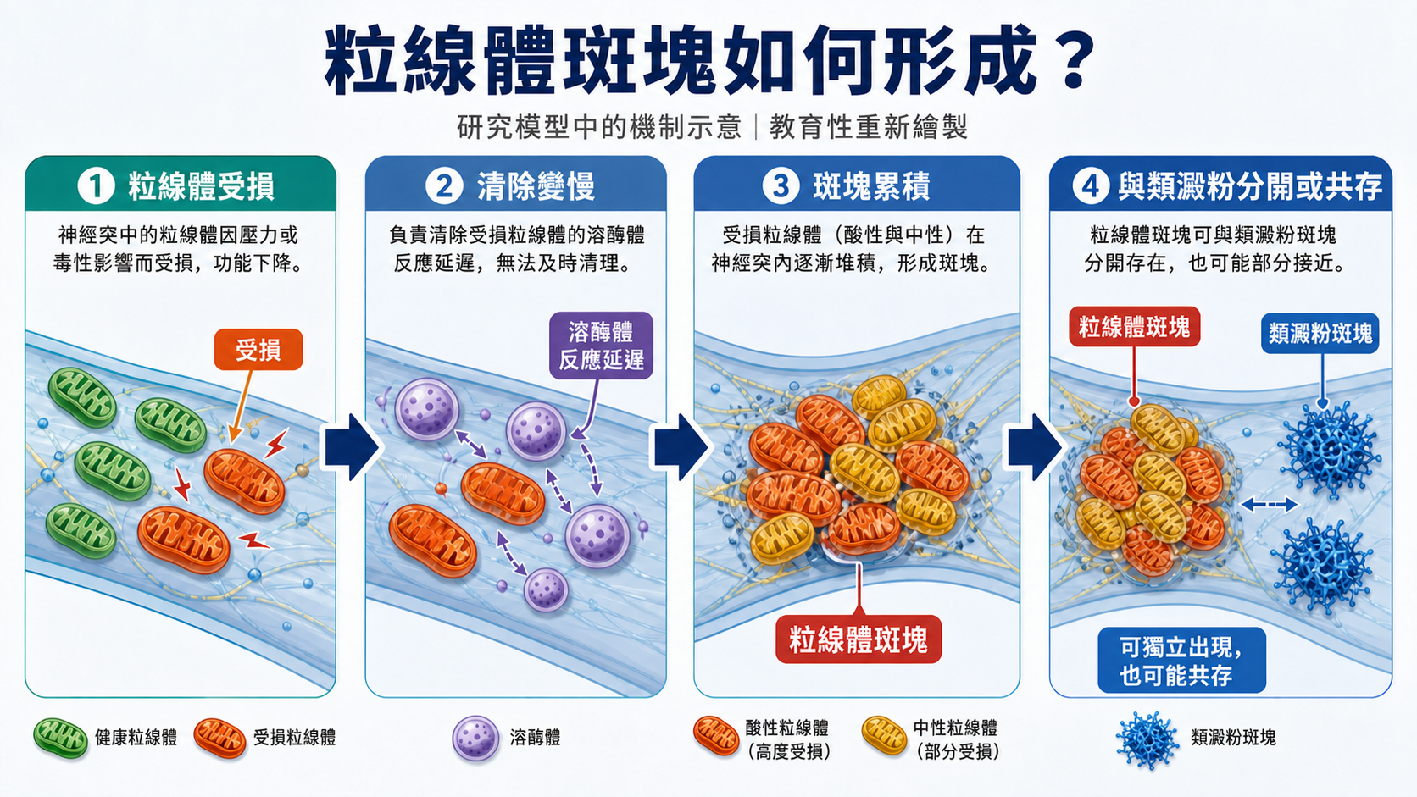
SYNTHESIS
白話機制鏈：從受損到斑塊
本圖為 Finch (芬奇) Science 重新繪製的教育性機制示意圖，改作自 Dan X. et al., 2026；並非原論文官方圖表。
Dan X. et al. · Nature Neuroscience · 2026 · DOI 10.1038/s41593-026-02390-1
教育性科學整理｜AI 輔助並經人工編修｜不構成醫療建議
10

Slide 11
INTERPRETATION BOUNDARIES
研究限制：三條線不能跨過
01
02
03
小鼠模型
人類死後組織
臨床意義
可提供形成順序與機制線索；不能完整重現人類 AD 的 Tau、發炎與長期病程。
像案發現場照片：可證實相關結構存在，無法還原活體中的先後與因果。
目前沒有證據顯示清除 MPs 可改善認知，也不能據此推薦藥物、補充品或飲食。
!
!
!
保守結論：MPs 是值得追蹤的病理實體與研究標的；不是已被驗證的治療標靶。
Dan X. et al. · Nature Neuroscience · 2026 · DOI 10.1038/s41593-026-02390-1
教育性科學整理｜AI 輔助並經人工編修｜不構成醫療建議
11

Slide 12
TAKE-HOME MESSAGE
看完這篇論文，帶走三件事
MPs 是獨立可辨識的病理結構
1
下一個關鍵問題
大型粒線體聚集，不是一般自噬訊號，也不等於 Aβ 斑塊。
什麼先讓粒線體
在神經突內
開始塞車？
問題同時在『累積』與『清除』
2
粒線體先堆積，溶酶體後來才靠近，且降解可能不完整。
這仍是待驗證問題，
不是本研究已證明的答案。
人類證據重要，但仍是關聯
3
死後組織支持 MPs 存在於人類 AD 腦；活體因果與臨床價值仍待驗證。
本簡報為根據引用論文製作的教育性科學整理，內容經 AI 輔助產生並由人工編修；機制圖為 Finch 重新繪製的教育性改作，並非原論文官方圖表。本內容不代表原作者、期刊或出版社背書，僅供科學教育與研究交流，不構成醫療建議。
Dan X. et al. · Nature Neuroscience · 2026 · DOI 10.1038/s41593-026-02390-1
教育性科學整理｜AI 輔助並經人工編修｜不構成醫療建議
12

